Slide 1

Представление нейронных сетей в задачах автоматического машинного обучения
Маслов Иван, М34381
maslov.ivan.2000@gmail.com

Slide 2
Задача
Эффективно хранить нейросети для работы Neural Architecture Search
Иметь возможность программно менять архитектуру
Уметь конвертировать во фреймворк PyTorch

Slide 3
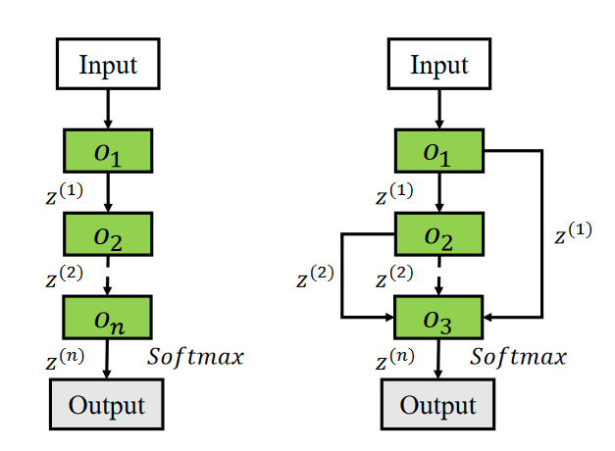
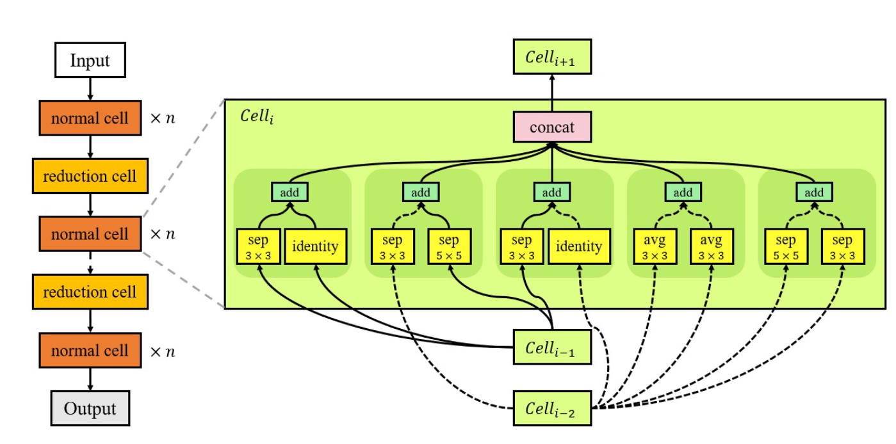
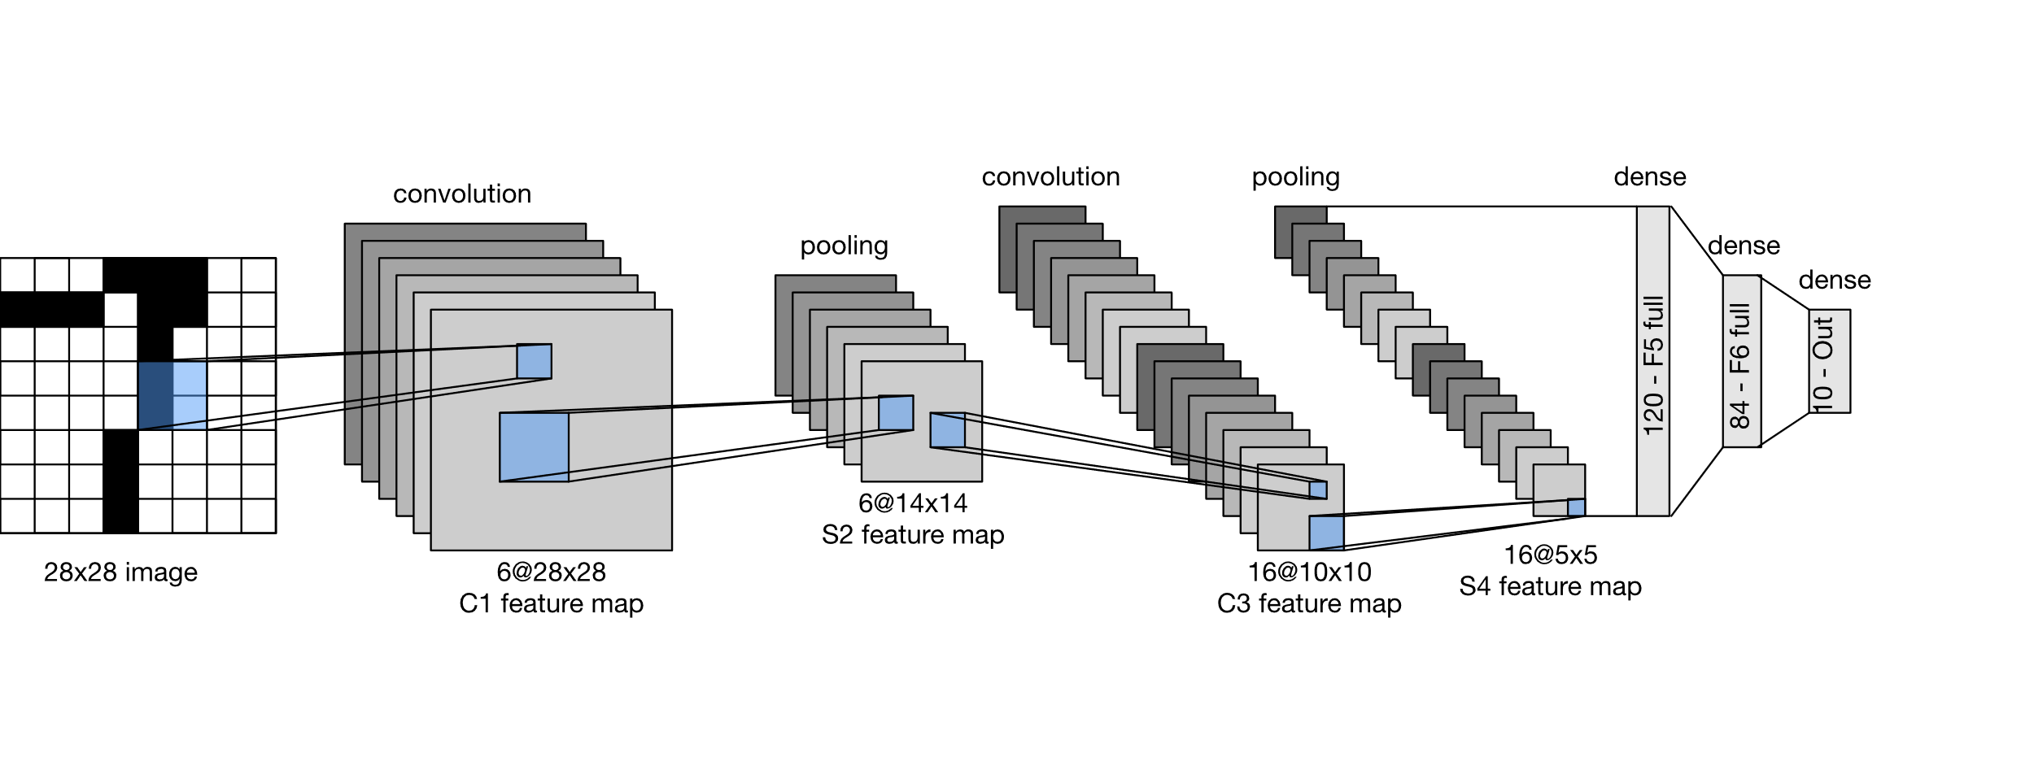
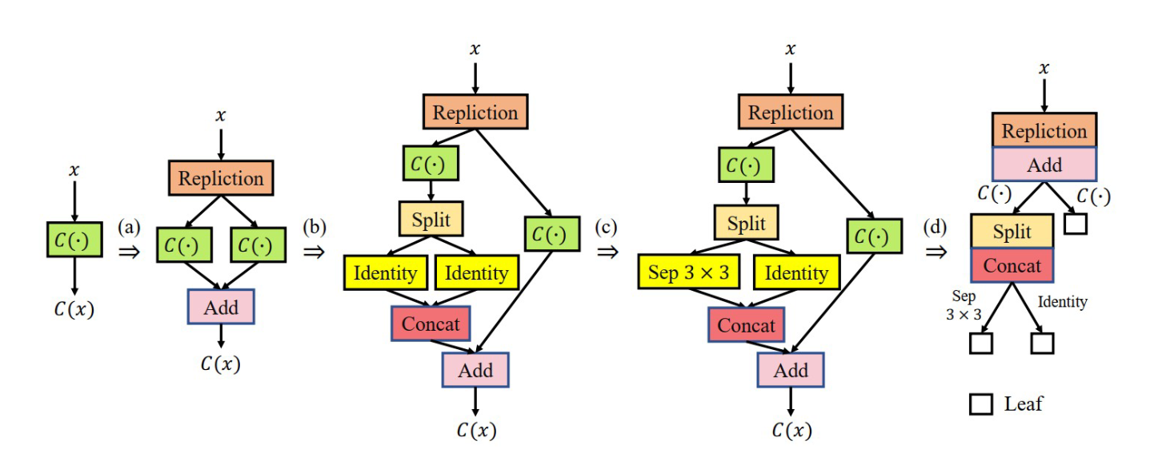

Slide 4
Baseline
PMML, PFA
Torch Script
ONNX

Slide 5
FAMLINN
Библиотека на Python 3.9
Основывается на ONNX и PyTorch
Имеет возможности:
Создавать архитектуру как абстрактную нейронную сеть
Инициализироваться от PyTorch модуля специального вида
Изменять архитектуру
Генерировать по архитектуре корректный PyTorch код и инициализировать модель весами

Slide 6
Идея
Нейронная сеть – абстрактный граф вычислений
Храним граф, в котором ребра ведут от одной вычислительной единицы к другой
Умеем получать этот граф из существующих моделей (с весами как параметрами вершин)
Способны вычислить функцию эквивалентно модели
Умеем по полученному графу генерировать код для прикладного использования

Slide 7
Концепция
Храним ориентированный граф слоев сети
В виде списка вершин
Вершина знает вычисляемую функцию
Храним специальные контейнеры для данных
Вычисления в сети происходят в вершинах
Данные перемещаются только между контейнерами

Slide 8
Результаты
Способен конвертировать PyTorch сети
Любые архитектуры линейного типа
Любые архитектуры без явных тензорных операций и некоторого класса операций (для которых реализация ONNX и PyTorch существенно различается)
Были сконвертированы: LeNet, ResNet, Unet, VGG19 и DCGun
Время исполнения и вес полученных моделей отличаются от исходных менее чем на 5%

Slide 9
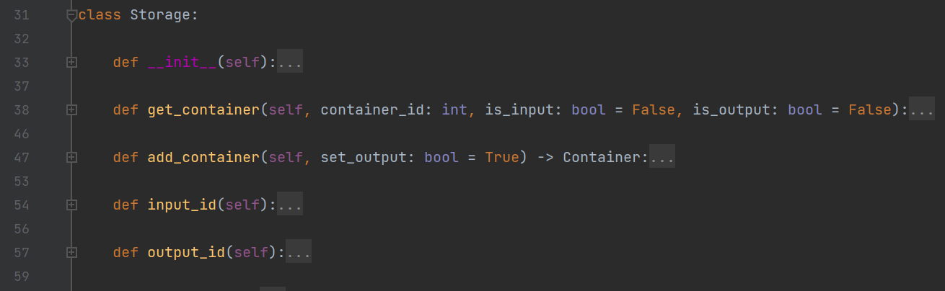
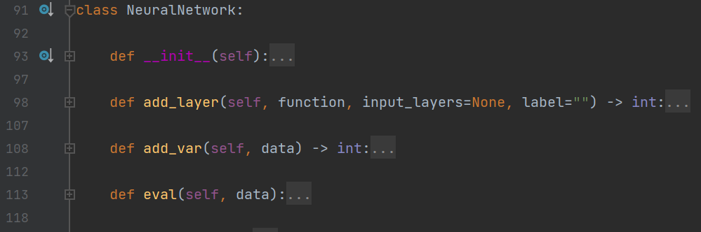
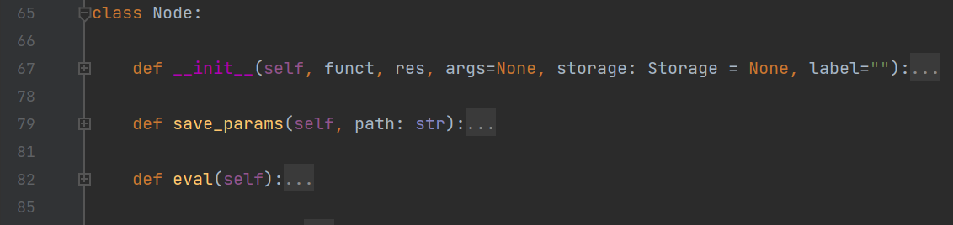
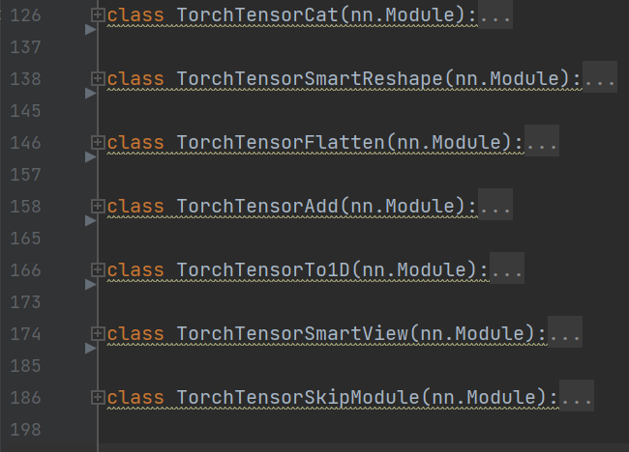
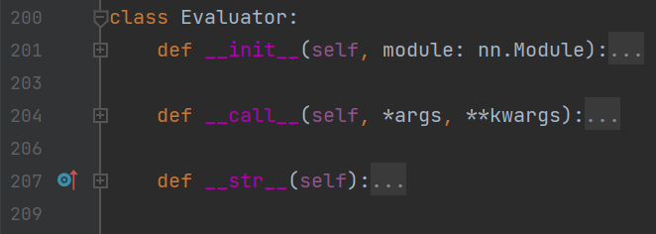

Slide 10

Спасибо за внимание!
www.ifmo.ru

